Slide 1
Welkom bij het vak EMO
Economie (leerjaar 1)
Managen (leerjaar 2 en 3)
Ondernemen (leerjaar 1 t/m 3) ondernemende houding

Slide 2
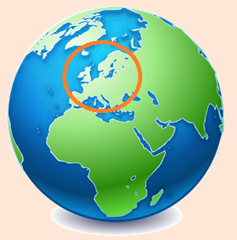
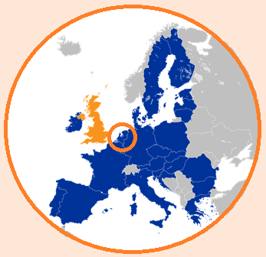
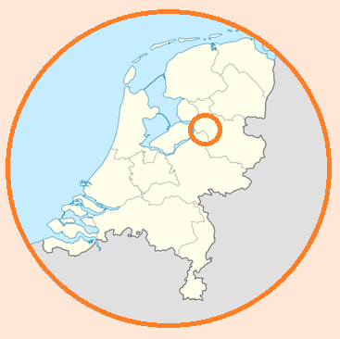
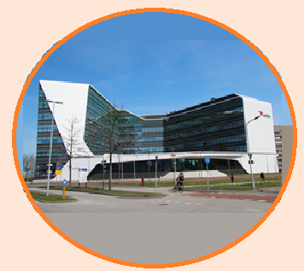
Management…
WM
EM
NM
BM

Slide 3
Balans
Debet Credit
Vaste activa Eigen vermogen
(grond,gebouw) (spaargeld, achtergestelde lening)
Vlottende activa Lang vreemd vermogen
(inventaris, vervoer, (hypothecaire lening, lening 2-8jr) voorraden, debiteuren)
Liquide middelen Kort vreemd vermogen
(kas, bank) (rekening courant, crediteuren)

Slide 4
Vermogen
1. Eigen vermogen = spaargeld + achtergestelde lening
Doe het eigen vermogen als laatste (sluitpost).
2. Lang vreemd vermogen
Hypotheek dekt maximaal 85% van gebouw/grond
Langlopende lening (2-8 jaar) dekt maximaal 50% van alles wat in een gebouw hoort
3. Kortlopende lening (<1 jaar, rekening courant, crediteuren, belastingdienst)

Slide 5
Opbrengsten en kosten
Omzet = prijs x aantal (excl. btw)
Directe kosten - = inkoopprijs x aantal
Bruto winst
Indirecte kosten - bijv. huisvesting, vervoer, personeel marketing, verzekering, overig
Netto winst

